Slide 1


علم الأرض
موارد الأرض
الفصل الخامس • الصف الأول الابتدائي
مرحبًا يا أبطال! أنا «أرضون» 🌍
تعالوا نكتشف كنوزي!
إعداد: د. أفنان الطلحي
Notes:
رحّبي بالطلاب وقدّمي الشخصية «أرضون» التي سترافقهم في الدروس الثلاثة: موارد الأرض، الاستفادة من موارد الأرض، المحافظة على موارد الأرض.

Slide 2



الفكرة العامة
لماذا يجب علينا أن نحافظ على موارد الأرض؟
ماذا تعلّمت؟
ماذا أريد أن أعرف؟
ماذا أعرف؟
..............
..............
..............
Notes:
اكتبي إجابات الطلاب في جدول التعلّم قبل بدء الفصل، وعودي إليه في نهاية كل درس.

Slide 3


موارد الأرض
الدرس الأول
الأرض فيها كنوز كثيرة… هيا نبحث عنها! 🔍

Slide 4




أنظر وأتساءل: من أين جاءت هذه الأشياء؟
كرسي خشبي
صوف
حليب
ورق
تلميح: كلها جاءت من نبات أو حيوان… وليس من السوبر ماركت! 😄
Notes:
اسألي: ما مصدر هذه الأشياء؟ أيها مصدره النباتات؟ وأيها مصدره الحيوانات؟

Slide 5




ما الموارد الطبيعية؟
الموارد الطبيعية أشياء نأخذها من الأرض ونستخدمها في حياتنا
أنا مثل بقالة عملاقة… لكن بدون كاشير! 😂
أمثلة:

Slide 6



أشياء نأخذها من النباتات 🌳
طعام
قطن ← ملابس
ورق
أثاث
الخشب ← أبواب
الشجرة تقول: أعطيكم الخشب والظل والفواكه… وأنا واقفة ولا أتعب! 🌳

Slide 7


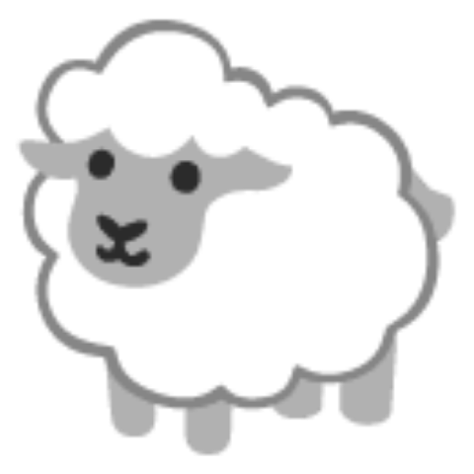
أشياء نأخذها من الحيوانات 🐑
حليب • جلد ← أحذية وحقائب
صوف ← ملابس دافئة
البقرة
الغنم
الخروف: صوفي يدفّيك في الشتاء… وأنا أبرد قليلًا! 🥶🐑

Slide 8



الصخور مورد طبيعي
أنا صخرة قوية 💪
ابنوا بي بيوتكم!
جدران
بيوت
Notes:
نستخدم الصخور في إنشاء المباني.

Slide 9



التربة كنز تحت أقدامنا 🪱
بيت للنمل والدود
نصنع من الطين أواني
نزرع فيها النباتات
دودة الأرض: أسكن تحت حديقتكم… بدون إيجار! 😎
Notes:
التربة مورد طبيعي تُستخدم لزراعة النباتات وصنع أشياء من الطين. اسألي: ما الشيء الذي استخدمته اليوم وكان مصدره التربة؟

Slide 10
تحدّي الأبطال: نبات أم حيوان؟ 🤔
حيوان 🐾
نبات 🌿
؟
؟
؟
؟
؟
أشِر إلى المصدر الصحيح… والأسرع يحصل على تصفيق! 👏

Slide 11

الإجابات ✅
حيوان
نبات
حيوان
حيوان
نبات
أحسنتم! أنتم علماء صغار 🎉

Slide 12
أتوقّع: ماذا يحدث لو اختفت التربة؟
التوقّع: تخمين لما قد يحدث في المستقبل
لن تنمو النباتات 🌱
لن تجد الحيوانات طعامها 🐄
ولن يجد الدود بيتًا! 🪱😢
إذن… التربة مهمة جدًا! 🌍

Slide 13

الاستفادة من موارد الأرض
الدرس الثاني
الماء والهواء… صديقان لا نستغني عنهما 💧🌬️

Slide 14
الماء والهواء موردان مهمّان
الهواء
الماء
نتنفسه في كل لحظة، وتحتاجه كل المخلوقات الحية
نشربه لنعيش، وتحتاجه النباتات لتنمو
القطرة: بدوني حتى الصبّار يزعل! 🌵😤

Slide 15





كيف نستخدم الماء كل يوم؟
ريّ الزرع
الطبخ
الاستحمام
الوضوء
الشرب
أنا مشغولة جدًا… أعمل طوال اليوم بلا إجازة! 💦
Notes:
اسألي: ما أهمية الماء؟ ماذا يحدث عند وضع الخضراوات في ماء يغلي؟ (تنضج)

Slide 16




ماذا يفعل الهواء؟ 🌬️
يحرّك أوراق الشجر
يجفّف الملابس
يطيّر الطائرة الورقية
نتنفّسه
جرّب: انفخ على يدك… هل أحسست بي؟ أنا الهواء! 😄

Slide 17



أوه لا! التلوّث 😷
أرضون مريض… أنا لست بخير! 🤧
القمامة على الأرض
دخان المصانع
التلوّث يسبّب المرض للناس والمخلوقات الحية
Notes:
اسألي: ما الذي يجعل هواءنا وماءنا ملوثين؟ (القمامة، دخان المصانع)

Slide 18



نحن الأبطال: نحمي أرضون من التلوث 🦸
نمشي بدل السيارة للمشوار القريب
لا نرمي شيئًا في البحر
نزرع الأشجار
القمامة في السلة
شكرًا يا أبطال… شُفيت تمامًا! 💚

Slide 19


السبب والنتيجة
تتلوث الأرض
رمي القمامة في الحديقة
يتلوث الهواء
دخان المصانع
تنمو النباتات
ريّ النباتات بالماء
النتيجة
السبب

Slide 20


المحافظة على موارد الأرض
الدرس الثالث
ثلاثة أبطال خارقين يحمون الأرض ♻️

Slide 21


تعرّفوا على الأبطال الثلاثة 🦸
التدوير
إعادة الاستخدام
الترشيد
نصنع شيئًا جديدًا من القديم
نستخدم الشيء مرة أخرى
نستهلك القليل فقط
لماذا نحافظ على الموارد؟ لأنها قد تنفد إذا أسرفنا فيها!

Slide 22


البطل الأول: الترشيد 💡
أكتب على الورقة من الوجهين
أغلق الماء وأنا أفرّش أسناني
أغلق الصنبور جيدًا
أطفئ الضوء عند الخروج
الصنبور المفتوح يبكي ماءً… أغلقه ليبتسم! 😁
Notes:
الترشيد: استخدام كمية أقل من الموارد. اطلبي من الطلاب تكوين جملة بكلمة «ترشيد».

Slide 23

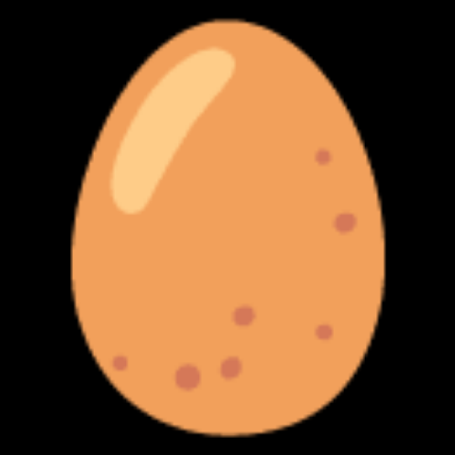



البطل الثاني: إعادة الاستخدام 📦
صندوق للألعاب الصغيرة
طبق البيض
رف للكتب
علبة كرتون
مقلمة للأقلام
علبة فارغة
علبة الكرتون: كنت سأذهب للقمامة… والآن أنا رفّ مهم! 😎

Slide 24
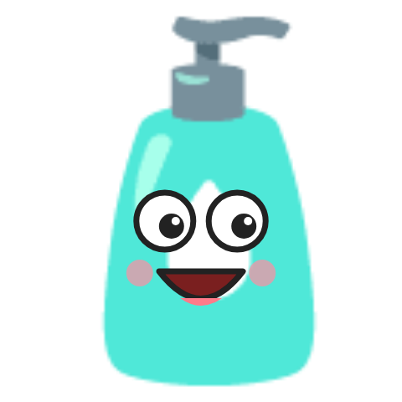



البطل الثالث: التدوير ♻️
التدوير: صناعة شيء جديد من شيء قديم
كنتُ علبة بلاستيك… وبعد التدوير صرتُ قميصًا! 👕😂
علب معدنية
زجاج
بلاستيك
ورق

Slide 25
تحدّي: أيّ بطل أنا؟ 🤔
أطفأتُ المصباح قبل خروجي
؟
جعلتُ علبة العصير مقلمة
؟
أرسلتُ الورق القديم ليصنعوا منه ورقًا جديدًا
؟
ترشيد • إعادة استخدام • تدوير

Slide 26

الإجابات ✅
أطفأتُ المصباح قبل خروجي
ترشيد
جعلتُ علبة العصير مقلمة
إعادة استخدام
أرسلتُ الورق القديم ليصنعوا منه ورقًا جديدًا
تدوير

Slide 27
مراجعة سريعة ⭐
١) أيّ ممّا يلي نحصل عليه من النبات؟
الصوف
الجلد
الورق
الحليب
٢) التدوير يعني…
رمي الأشياء في القمامة
صناعة أشياء جديدة من أشياء قديمة
Notes:
الإجابات: ١) الورق ٢) صناعة أشياء جديدة من أشياء قديمة. أسئلة إضافية: ما أهمية التربة للنباتات؟ كيف أرشّد استهلاك الورق؟

Slide 28
وعد بطل الأرض 🦸
أعِدُ أن أحافظ على الماء 💧
وأضع القمامة في مكانها 🚮
وأعيد استخدام الأشياء ♻️
لأحمي أرضي الجميلة 🌍
شكرًا يا أبطال الأرض! 💚
د. أفنان الطلحي

